Slide 1
웹 개발자가 되고싶어요
같이 발전하는 웹 개발자가 되어봅시다.

Slide 2
배우는것들
<HTML>
HTML 기초 소개
주요 태그
주요 특성
HTML 문서 쓰고 읽기
<CSS>
태그와 스타일 속성
주요 스타일 속성들
CSS 기초
CSS 문법
CSS 라이브러리
개발자 도구
<PHP>
PHP 기초 소개
기본 문법
데이터베이스의 이해
MySQL
PHP 와 데이터베이스 연동

Slide 3
도움되는 사이트들
https://www.w3schools.com/
https://www.youtube.com/user/egoing2/playlists
** http://www.google.com

Slide 4
2주간 배우는 웹 개발 프로젝트

Slide 5
배우고 사용하는 기술
웹 프론트엔드 (클라이언트 사이드)
HTML / CSS / JS / jQuery
웹 백엔드 (서버 사이드)
PHP
MySQL
웹 디자인 프레임워크
Bootstrap (https://github.com/twbs/bootstrap)
UIKit (https://github.com/uikit/uikit)
Semantic UI (https://github.com/Semantic-Org/Semantic-UI)

Slide 6
프로젝트
2주간 진행
시간은 미지정 (2시간)
장소 : 서울아이티고 실습실

Slide 7
99.999%
웹 포트폴리오 완성 가능

Slide 8
2주간 커리큘럼 소개

Slide 9
커리큘럼
1일차
HTML 기초 소개
주요 태그
주요 특성
XAMPP 설치
github 소개
실습
2일차
Editor & Text Editor 소개
HTML 읽고 쓰기
HTML 간단한 실습
실습
3일차
CSS 기초
HTML, CSS 되짚어보기
실습
4일차
HTML, CSS 되짚어보기
CSS 태그와 스타일 속성들
간단한 실습
5일차
HTML, CSS 되짚어보기
HTML, CSS 를 이용한 간단한 웹사이트 개발
실습
6일차
HTML, CSS 되짚어보기
HTML, CSS 최종 실습
PHP 기초
PHP 기본 문법
실습

Slide 10
커리큘럼
7일차
배운것 발표
MySQL 소개
8일차
HTML, CSS, PHP 되짚어보기
PHP 와 데이터베이스 연동
실습
9일차
간단한 게시판 페이지 구현
10일차
배운것 발표
팀 빌딩, 아이디어 구상
11일차
세션/로그인
PHP 보안 관련 함수
12일차
실전 PHP 팀 개발 시작
13일차
개발 중간 발표
개발 마침
14일차
웹 프레임워크 이해
호스팅 환경 이해
포트폴리오를 서버호스팅으로 이동
포트폴리오 완성

Slide 11
잠깐
커리큘럼은 달라질 수 있음

Slide 12
1일

Slide 13
기초
웹개발자는 크게 세가지로 나뉘어져있다.
프론트엔드 (클라이언트)
백엔드 (서버)
풀스택 (클라이언트 서버 모두)
프론트엔드 = HTML/CSS/JS
백엔드 = PHP/MySQL 등..

Slide 14

HTML 기초
웹페이지를 만들기 위한 언어로 웹브라우저 위에서 동작하는 언어다.
HT - HyperText, 문서와 문서가 링크로 연결되어 있다.
M - Markup, 태그로 이루어져 있다.
L - Language

Slide 15
XAMPP
XAMPP는 크로스 플랫폼 웹 서버 자유 소프트웨어 꾸러미이다. 아파치 웹 서버 MySQL, PHP, 펄을 포함하고 있다. GNU 일반 공중 사용 허가서로 배포되며 자유롭고 쓰기 쉬운 웹 서버이다. 마이크로소프트 윈도, 리눅스, 솔라리스, 맥 오에스 텐 등에서 동작하며 주로 웹 개발에 사용된다.
X (Cross Platform)
A (Apache)
M (MySQL)
P (PHP)
P (Perl)

Slide 16
Cross Platform ?
여러 종류의 컴퓨터 플랫폼에서 동작할 수 있다는 것을 뜻하는 용어

Slide 17
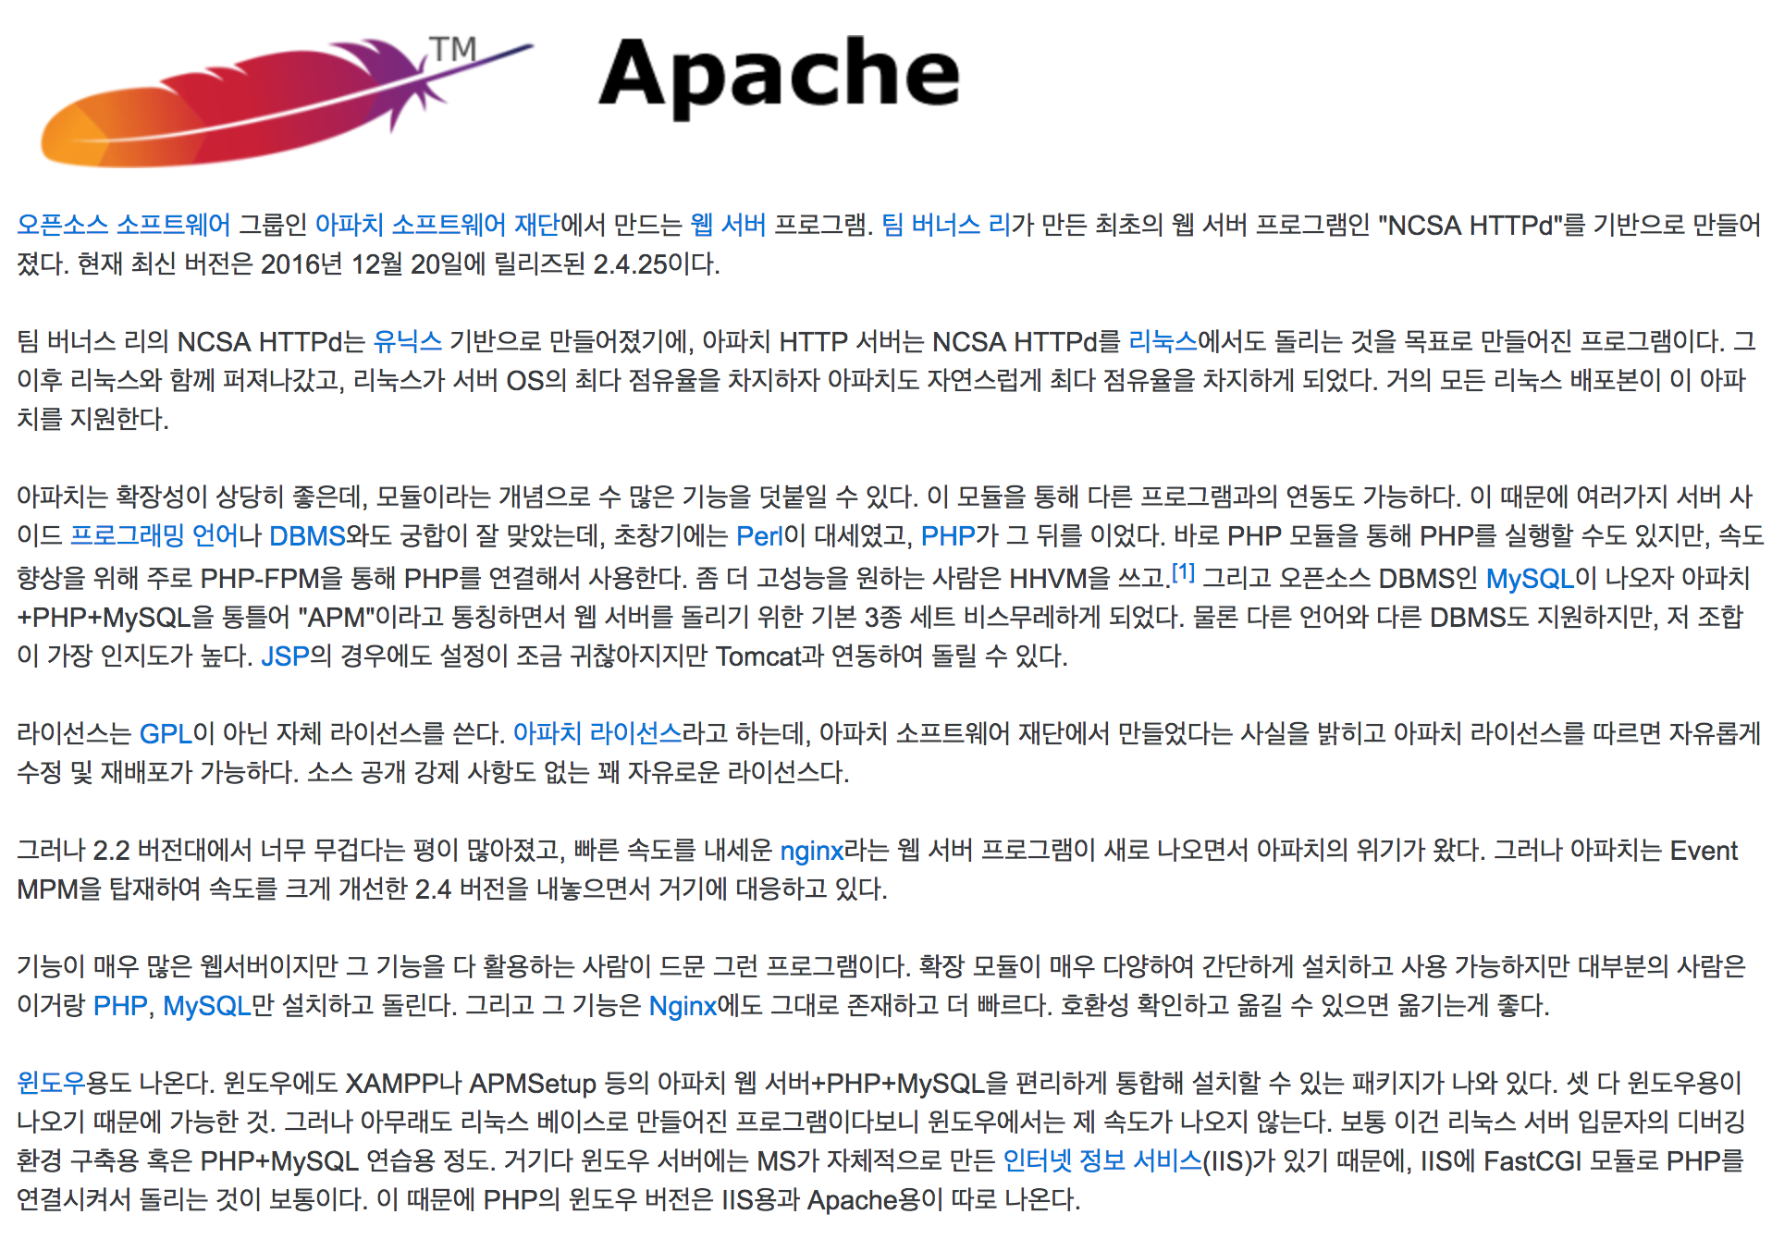
Apache ?

Slide 18
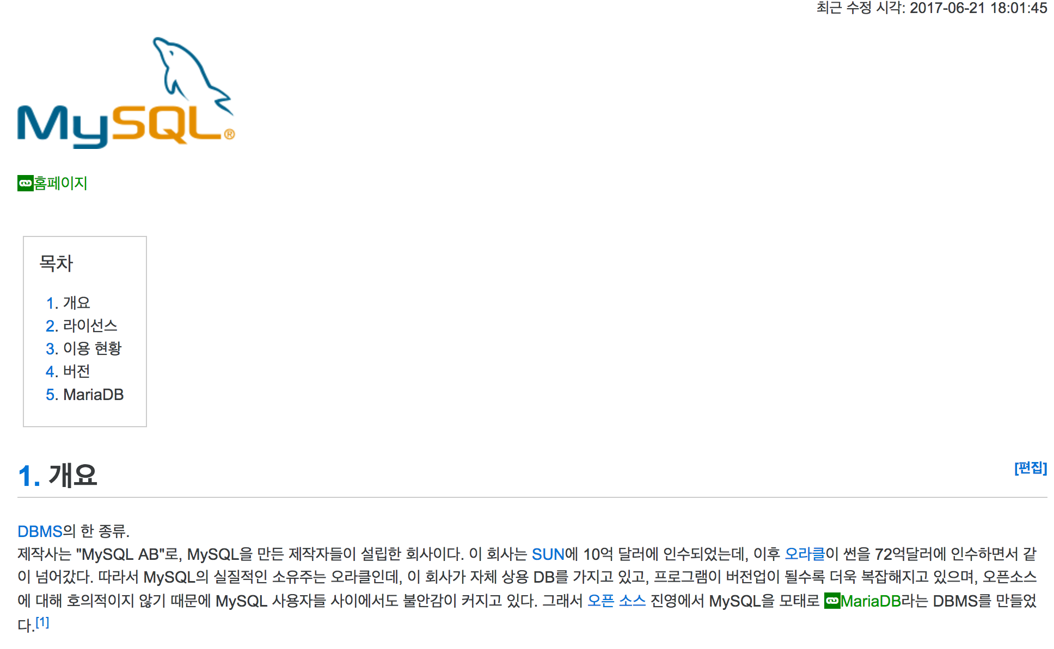
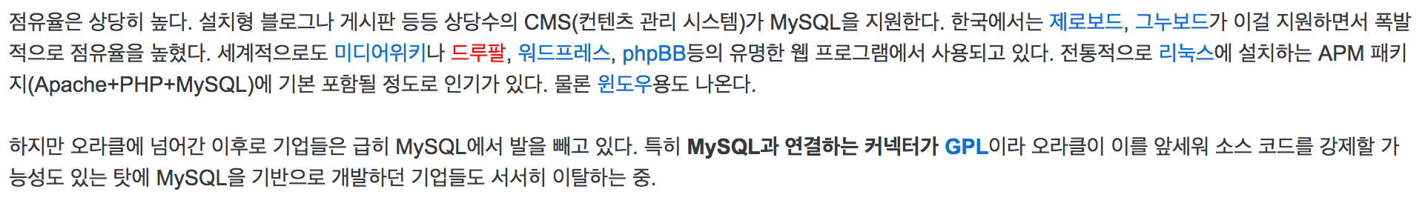
MySQL ?

Slide 19
XAMPP INSTALL
https://www.apachefriends.org/index.html

Slide 20
GITHUB
https://github.com
깃허브는 버전 관리툴 웹서비스이다.

Slide 21
GITHUB TIP
https://education.github.com/pack
신청하면 값비싼 서비스들을 무료로 이용할 수 있음

Slide 22
Editor
Brackets
Visual Studio
Atom
Vim
4가지의 에디터를 모두 사용해보았지만 순위로 정하자면 Brackets < Atom < Visual Studio < Vim
하지만 이 스터디에서는 Adobe 에서 제작한 Brackets 를 사용할 것 이다.
http://brackets.io

Slide 23
Brackets Plugin Tip
Beautify
Color Merge
Tabs
Bracekts File Icons
Synape - 나중에 사용

Slide 24
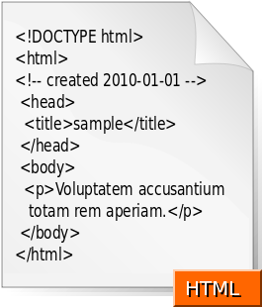
HTML 기본 틀

Slide 25
HTML 기본 틀
<!DOCTYPE html>
<head>
<title>서울아이티고</title>
</head>
<body>
<p>서울아이티고 웹개발 스터디</p>
</body>
</html>
1번 과 8번 짝
2번과 4번 짝
5번과 7번 짝

Slide 26
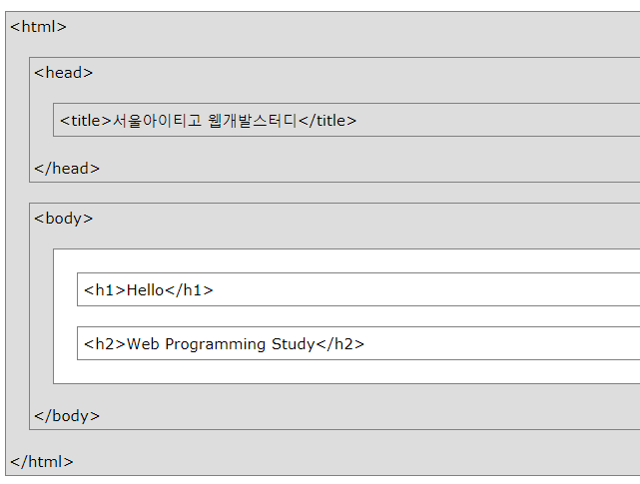

Slide 27
HEAD
<head> 태그는 문서를 설명하는 태그들이 위치하는 태그다. <body> 태그가 웹페이지가 담아내려는 정보 그 자체라면 head 태그는 body 태그의 정보를 설명하는 메타 정보라고 할 수 있다.

Slide 28
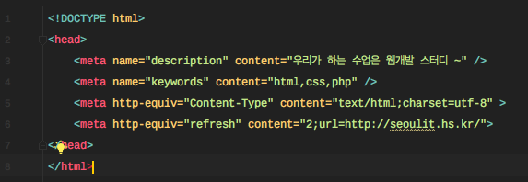
HEAD - METATAG
메타태그란?
문서에 대한 정보를 기술하는 태그
문법
<meta name="" content="" />
<meta http-equiv="" content="" />
예)

Slide 29
<br /> = 줄바꿈
&nbsp; = 띄어쓰기

Slide 30
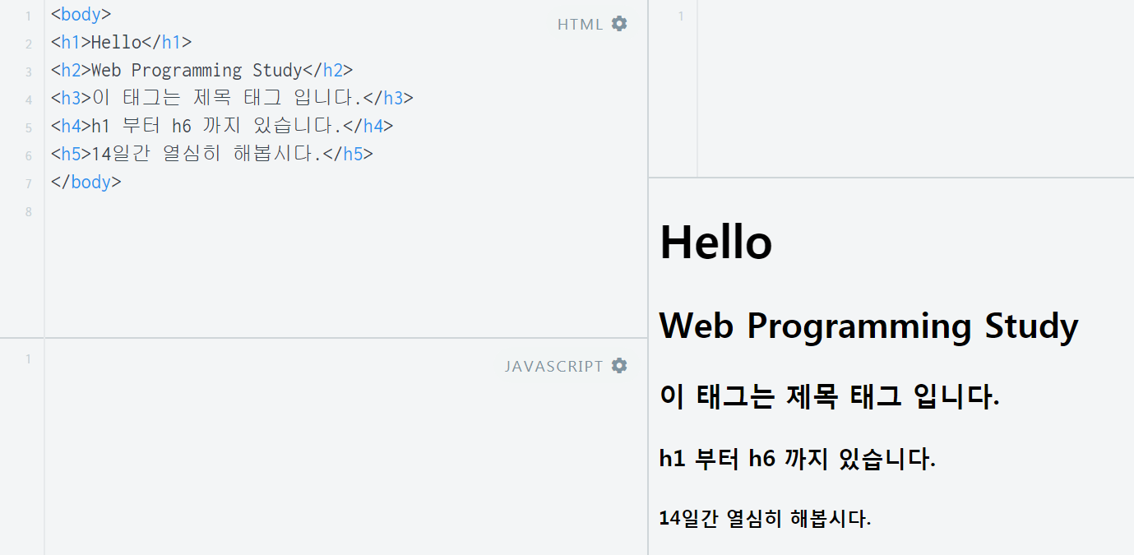
1일차 - HTML (h1_tag.html)
XAMPP/Htdocs 폴더에 day1 폴더를 만들자.
brackets 로 돌아가 day1 폴더안에 h1_tag.html 파일을 만들자.
아래와 같이 코드를 짠다.

Slide 31
1일차 - HTML (font_tag.html)
<b> </b> = bold // 두꺼움
<strong> </strong> = bold 와 같음
<i> </i> = italic = 눕힘
<small> </small> = small = 작게

Slide 32
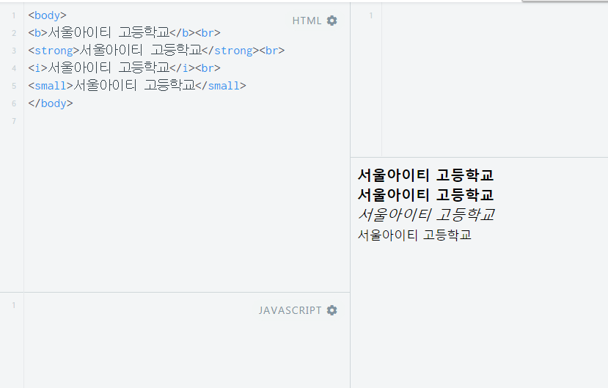
1일차 - HTML (font_tag.html)
font_tag.html

Slide 33
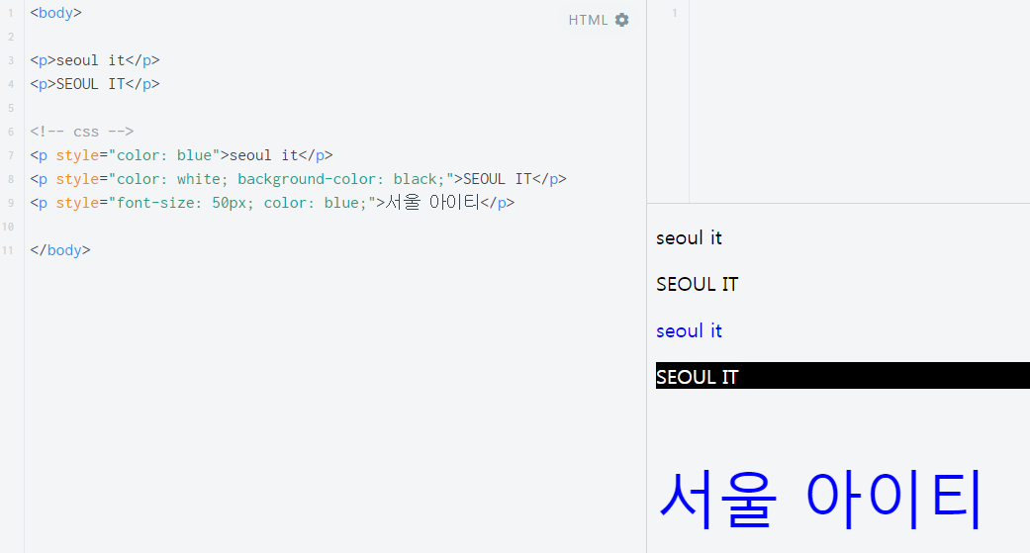
1일차 - HTML (font_style.html)

Slide 34
1일차 - HTML (font_style.html)
color = 글씨 색상
background-color = 뒷 배경 색상
font-family = 폰트
font-size = 글씨 크기
text-align = 글씨 정렬
align = 정렬

Slide 35
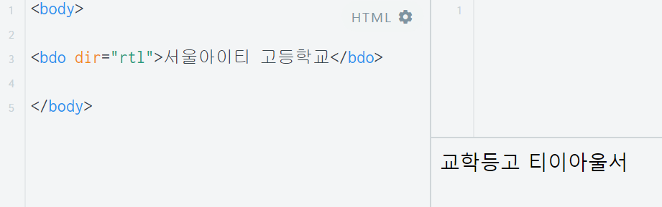
1일차 - HTML (birdirectional.html)

Slide 36
1일차 - HTML (birdirectional.html)
ltr : 텍스트가 왼쪽에서 오른쪽방향
rtl : 텍스트가 오른쪽에서 왼쪽방향
auto : 브라우저가 방향을 결정

Slide 37
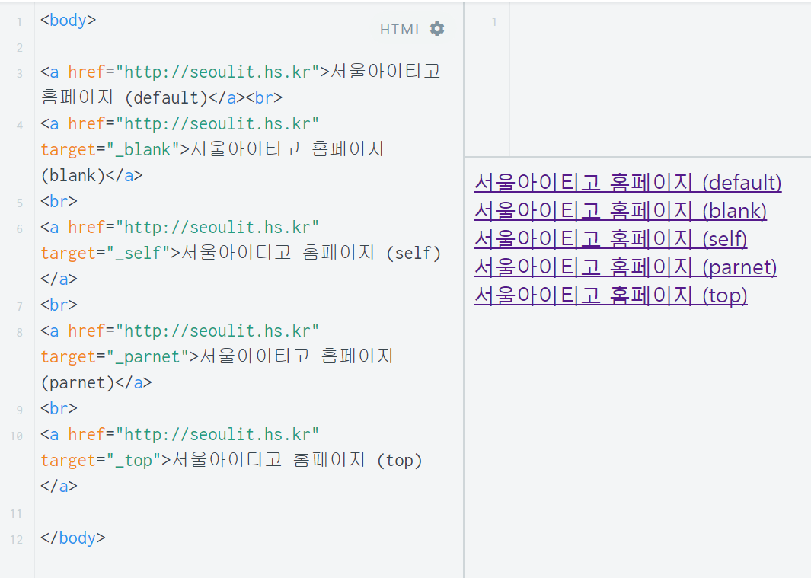
1일차 - HTML (links.html)

Slide 38
1일차 - HTML (links.html)
blank : 새창 새탭
self : 동일한 창 탭
parent : 부모프레임에서 열음
top : 창 전체에서 열음

Slide 39
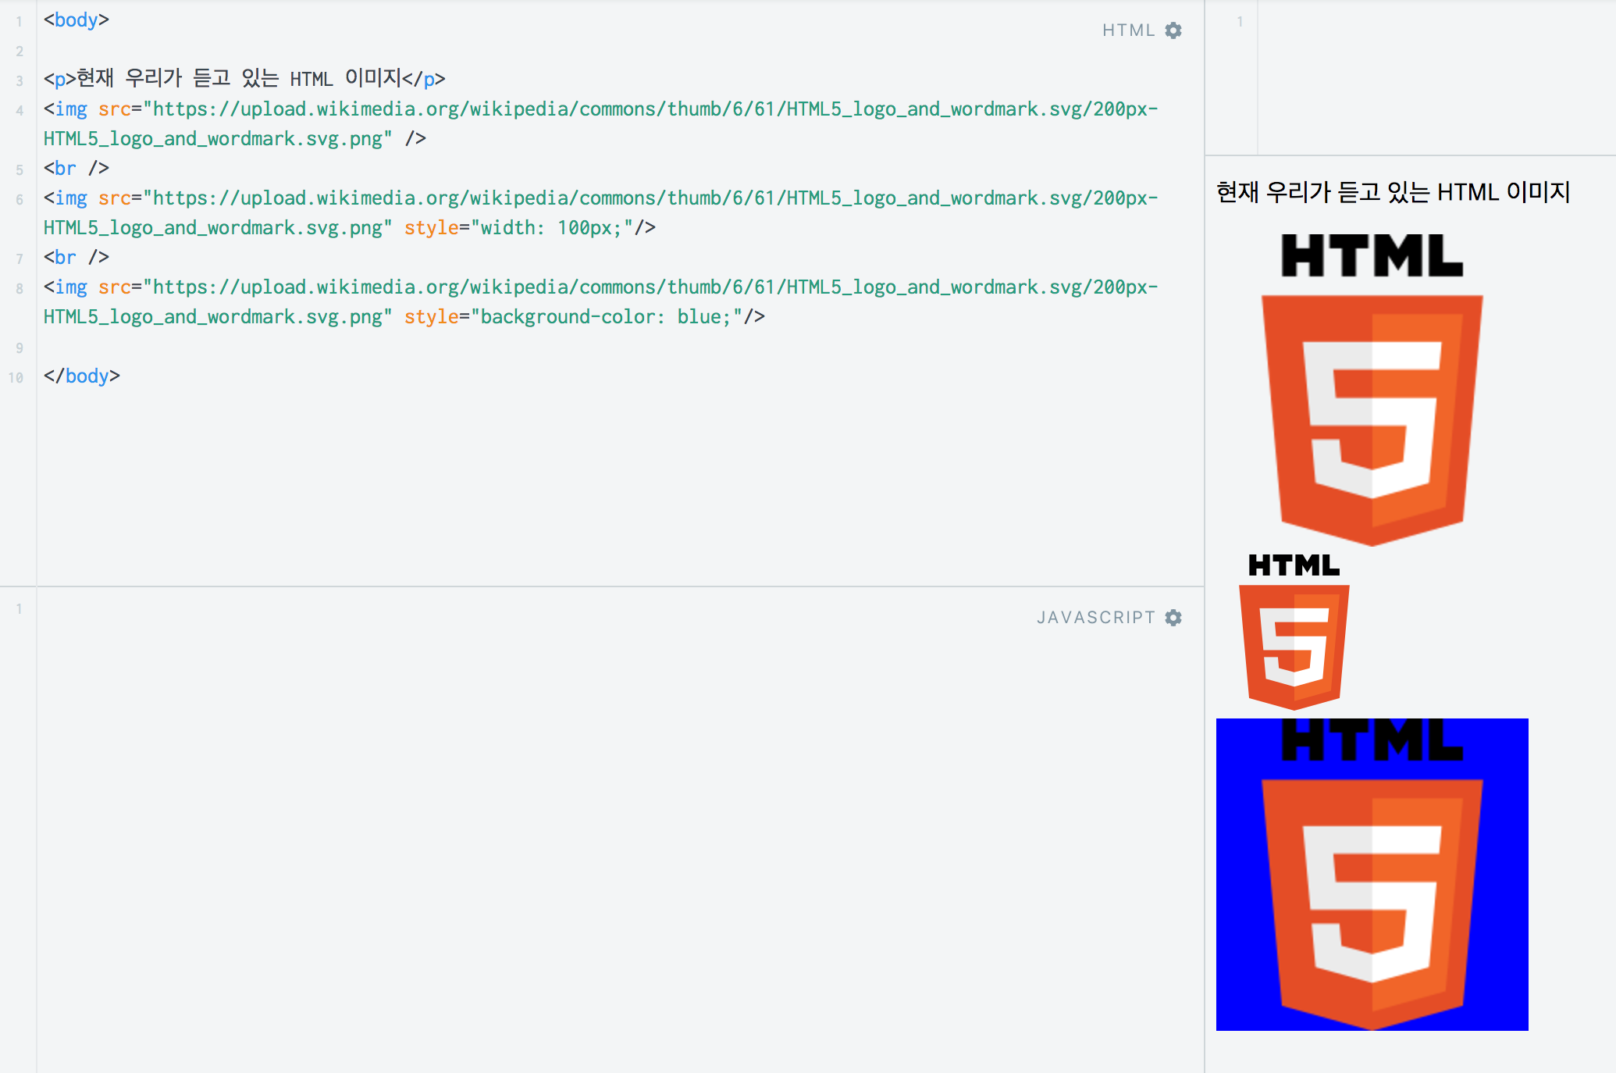
1일차 - HTML (image.html)

Slide 40
form element

Slide 41

CSS
HTML이 웹사이트의 몸체를 담당한다면 CSS는 옷과 액세서리 같은 꾸미는 역할을 담당한다고 할 수 있다.
즉, HTML 구조는 그대로 두고 CSS 파일만 변경해도 전혀 다른 웹사이트처럼 꾸밀 수 있다.

Slide 42
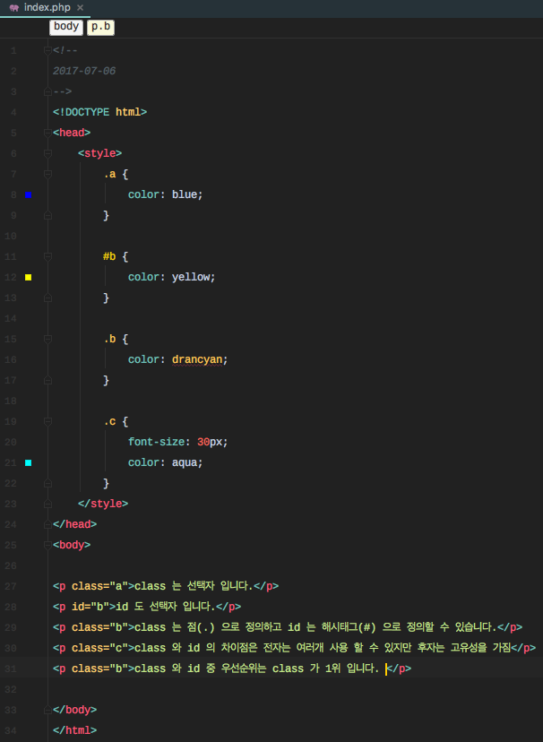
1일차 - CSS (style_1.html)
<head> 태그 안에 <style> 태그를 정의후 안에다가 css 를 정의한다.

Slide 43
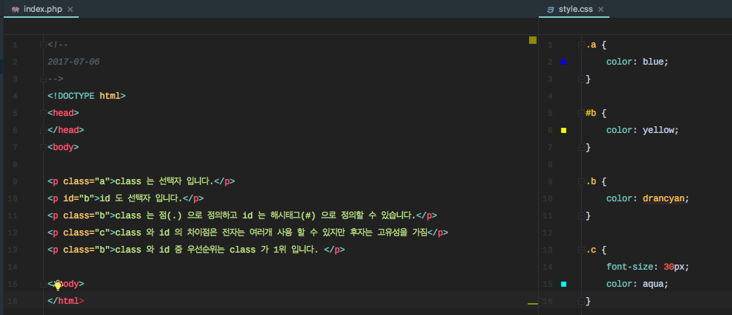
1일차 - CSS (style_2.html , style.css)

Slide 44

어느 방식의 코드가 더 가독성이 좋아보이는가 ?

Slide 45
1일차 실습

Slide 46
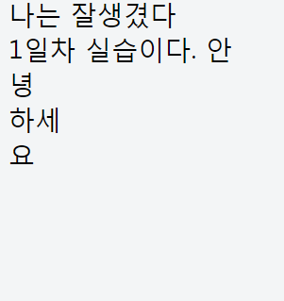
1일차 - 실습 1 (handsome.html)
좌측과 같은 코드가 나오게 직접 코드를 짜보자.

Slide 47
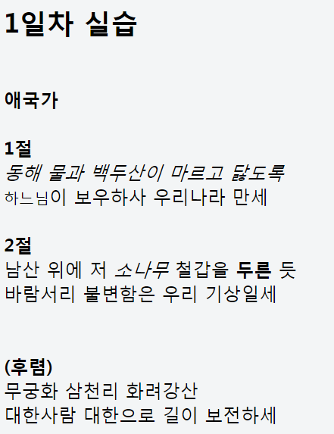
1일차 - 실습 2 (korea.html)
두칸 띄어쓰기
작게
눕힘
좌측과 같은 코드가 나오게 직접 코드를 짜보자.
두칸 띄어쓰기
굵게
두칸 띄어쓰기

Slide 48
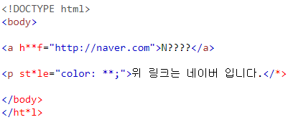
1일차 - 실습 3 (blank-1.html)
↑ 초록색
위 소스코드를 완성

Slide 49
1일차 - 실습 4 (1day_training.html)
https://goo.gl/9n998f

Slide 50
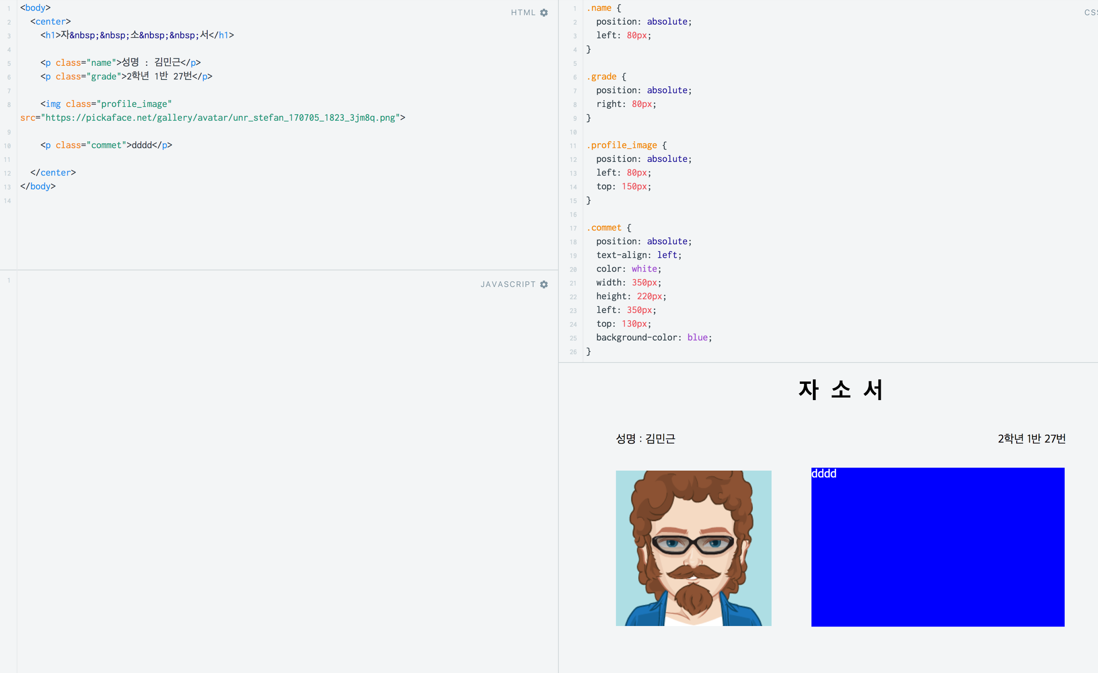
1일차 - 실습 5 (1day_profile.html)
https://jsfiddle.net/5duvqnwk/

Slide 51
1일차 - 실습 답
https://github.com/getsolaris/14day_webstudy

Slide 52
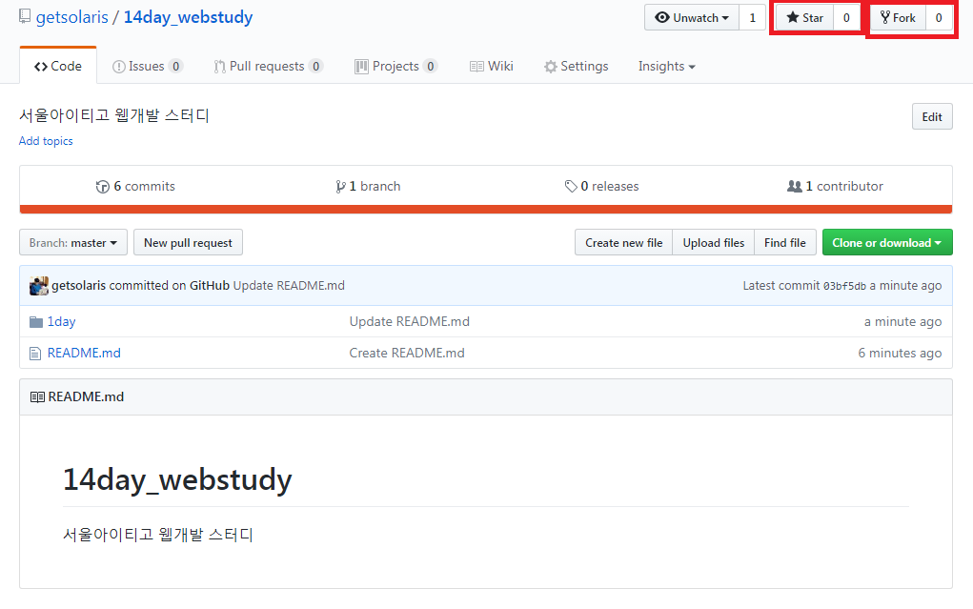
GITHUB FORK

Slide 53
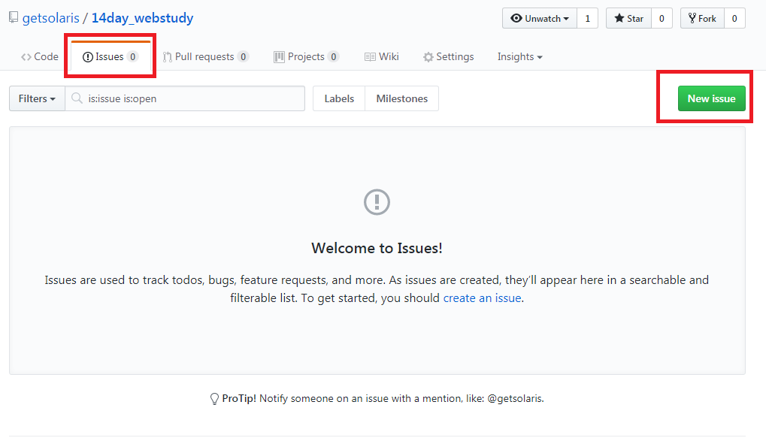
질문 등록방법

Slide 54
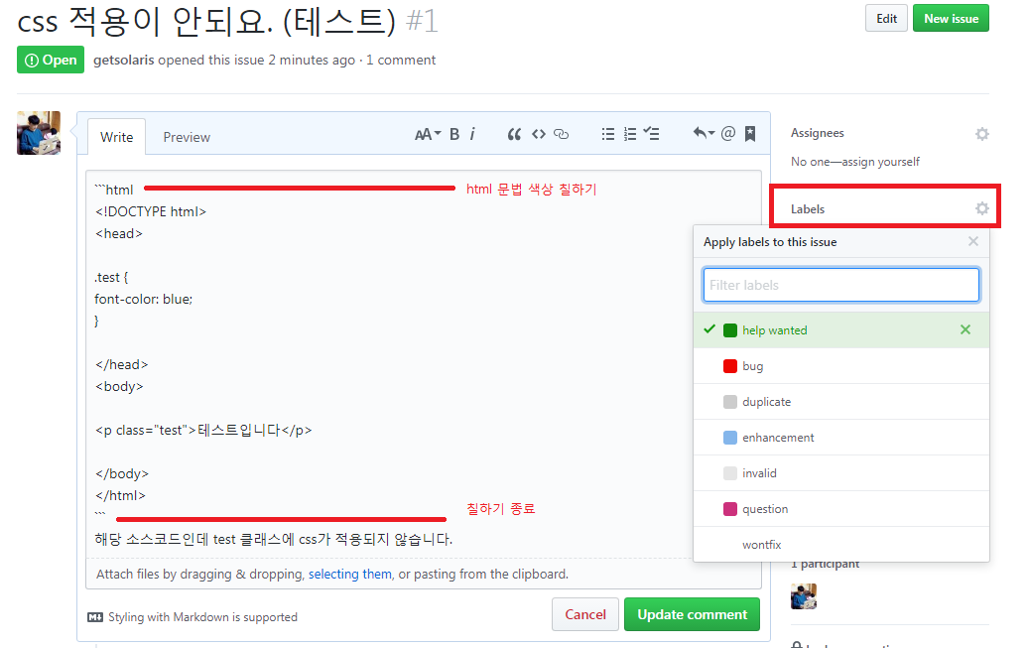
질문 등록방법

Slide 55
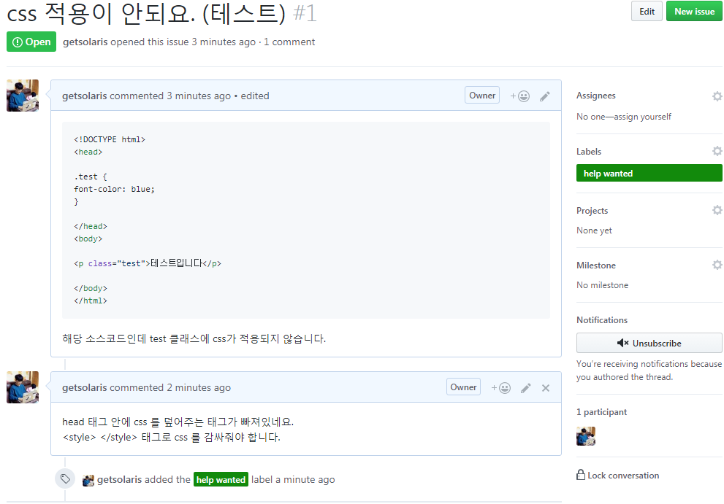
질문 등록방법

Slide 56
1일차 끝

